Slide 1


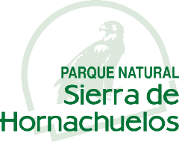

ESPACIO NATURAL PROTEGIDO
SIERRA
DE HORNACHUELOS
Jorge Paniagua Risueño
Director-Conservador del P. N. Sierra de Hornachuelos
06 marzo 2025

Slide 2
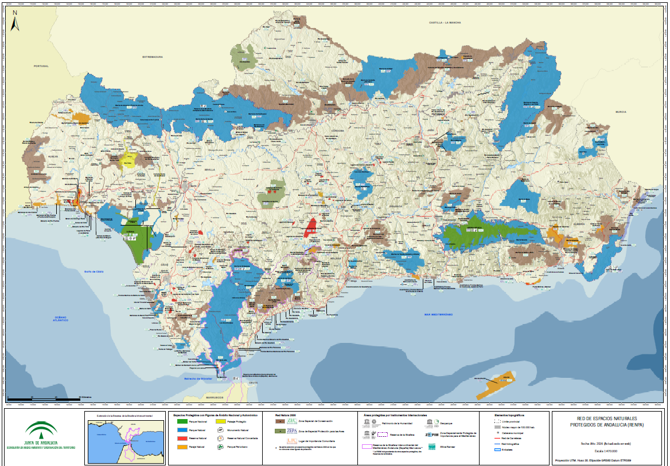

Red de Espacios Naturales Protegidos de Andalucía
Sistema integrado y unitario de todos los espacios naturales ubicados en el territorio de la Comunidad Autónoma que gocen de un régimen especial de protección en virtud de normativa autonómica, estatal y comunitaria o convenios y normativas internacionales.

Slide 3
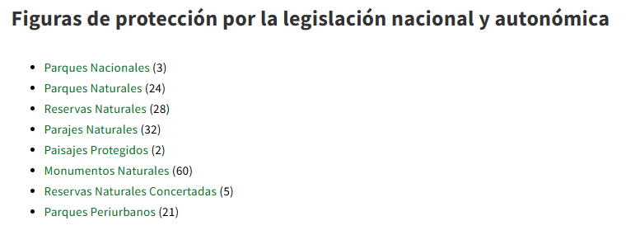
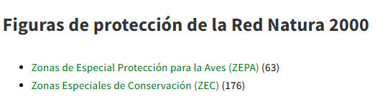
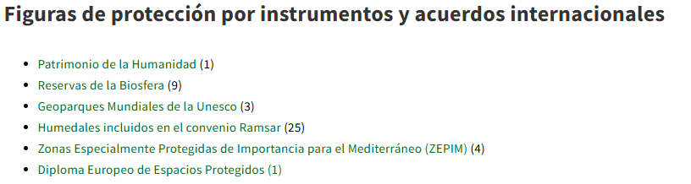
Red de Espacios Naturales Protegidos de Andalucía
RENPA ANDALUCIA
311 espacios naturales protegidos
32% territorio
Parque Natural Sierra de Hornachuelos
249 áreas protegidas

Slide 4
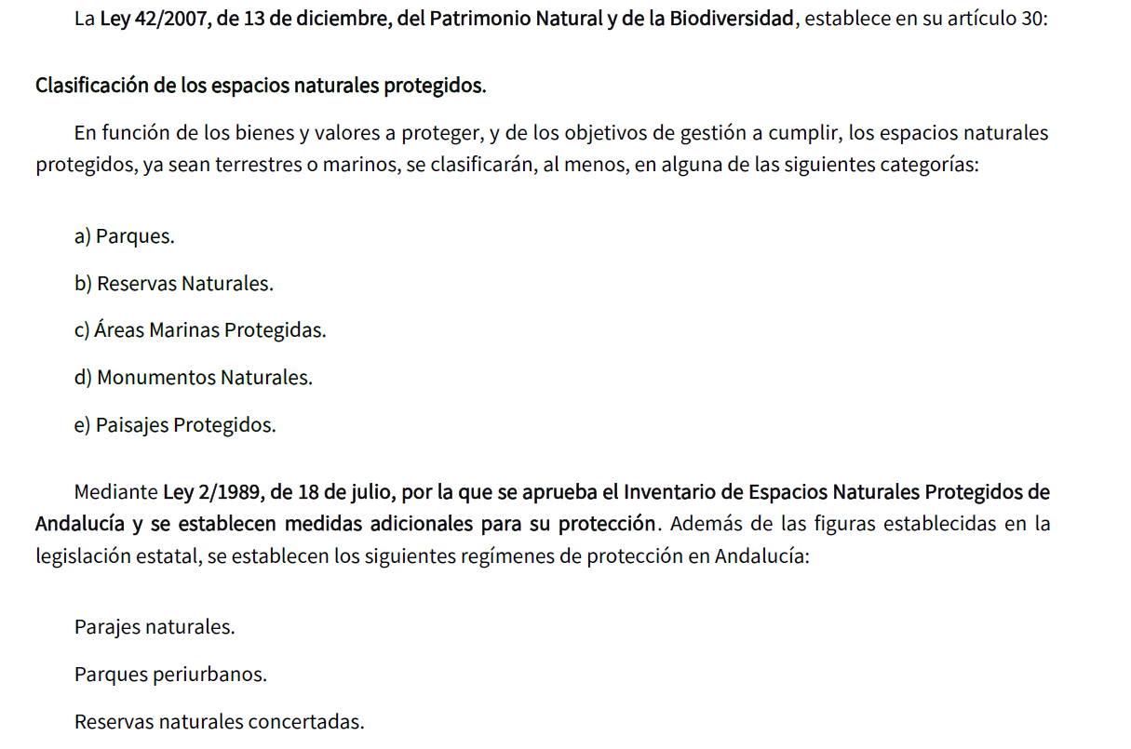
Parque Natural Sierra de Hornachuelos
Los Parques Naturales son areas naturales, poco transformadas por la explotacion u ocupacion humana que, en razon de la belleza de sus paisajes, la representatividad de sus ecosistemas o la singularidad de su flora, de su fauna o de sus formaciones geomorfologicas, poseen unos valores ecologicos, esteticos, educativos y cientificos cuya conservacion merece una atencion preferente.
En Andalucia hay declarados un total de 24 Parques Naturales.
4

Slide 5
Figuras de Protección
- Parque Natural → Ley 2/89, del Inventario de E. N. P. de Andalucía.
- ZEPA → Directiva 79/409/CEE - Directiva Aves
Disposición transitoria séptima de la Ley 18/2003 de 29 de diciembre.
- ZEC → RED NATURA 2000: Directiva 92/43/CEE - Directiva Hábitats
Decreto 493/2012, de 25 de septiembre.
Reserva de la Biosfera “Dehesas de Sierra Morena” → Noviembre de 2002
Reserva de Sierra Morena y Destino Turístico Starlight. Fundación Starlight (avalada por la UNESCO) desde 2014

Slide 6
Valores que justifican la Declaración del P.N. Sierra de Hornachuelos
Excelente grado de conservación de la vegetación forestal.
Hábitat potencial de especies de fauna de alto valor ecológico.
Preservación de los usos y aprovechamientos forestales tradicionales.

Slide 7
Gestión del P.N. Sierra de Hornachuelos
Decreto 131/2024, de 23 de julio, por el que se aprueban los Planes de Ordenación de los Recursos Naturales y los Planes Rectores de Uso y Gestión de los Parques Naturales Sierra de Aracena y Picos de Aroche, Sierra Morena de Sevilla y Sierra de Hornachuelos.
Decreto 131/2024, de 23 de julio, sustituyó , al Decreto 252/2003, de 9 de septiembre, instrumento de planificación que vinieron a sustituir a los aprobados en 1994. Posteriormente fue ampliada la vigencia de los PRUG.

Slide 8
Gestión del P.N. Sierra de Hornachuelos
Ley 42/2007, de 13 de diciembre, del Patrimonio Natural y de la Biodiversidad establece el compromiso de adecuarlo a los requerimientos de la Red Natura 2000 , en particular la aprobación del correspondiente Plan de Gestión de la Red Natura 2000 y la integración en un mismo documento de los mecanismos de planificación de las distintas figuras de protección que se solapan en el ámbito geográfico de aplicación (Parque Natural, ZEC y ZEPA).

Slide 9
Gestión del P.N. Sierra de Hornachuelos
La singularidad de la dehesa, paisaje característico de estos espacios, dentro del contexto agrario mundial, fue uno de los factores que motivó la declaración de esta Reserva de la Biosfera, ya que encarna un modelo de desarrollo sostenible, al permitir el desarrollo humano sin perjuicio alguno en la conservación de su gran biodiversidad. Se dota a la Reserva de la Biosfera Dehesas de Sierra Morena de herramientas de planificación específicas estableciendo los objetivos, criterios y directrices generales de ordenación de la misma, de acuerdo con lo dispuesto en el Marco Estatutario de la Red Mundial de Reservas de la Biosfera, así entre los criterios que ha de satisfacer un territorio para ser designado Reserva de la Biosfera, que este debe dotarse de una política o plan de gestión de la zona en su calidad de Reserva de la Biosfera.

Slide 10
Gestión del P.N. Sierra de Hornachuelos
El régimen de protección y gestión y medidas de conservación de las Zonas Especiales de Conservación (en adelante ZEC) y de las Zonas de Especial Protección para las Aves (en adelante ZEPA) Sierra de Hornachuelos estará constituido por:
a) El PORN y PRUG del Parque Natural Sierra Hornachuelos aprobado mediante el presente con el carácter de Plan de Gestión.
b) Las estrategias de conservación y los planes de manejo, recuperación, conservación o equivalentes, aprobados por la Consejería competente en materia de medio ambiente o la administración ambiental del Estado, que regulen actuaciones de conservación para aquellas especies amenazadas o tipos de hábitats o ecosistemas presentes en las ZEC y en las ZEPA.

Slide 11
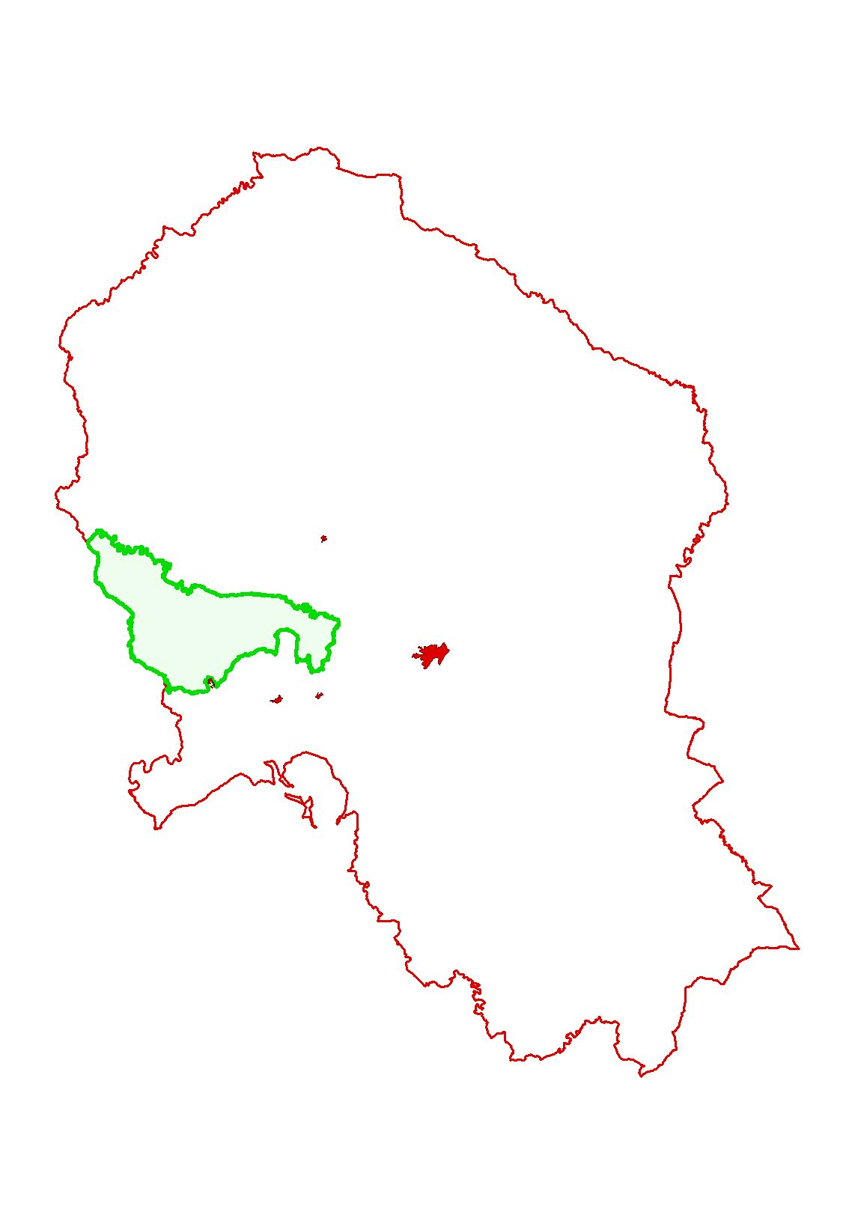
Superficie: 59.650 ha
Córdoba
Villaviciosa de Córdoba
PARQUE NATURAL SIERRA DE HORNACHUELOS
Hornachuelos
Almodóvar del Río
Posadas

Slide 12
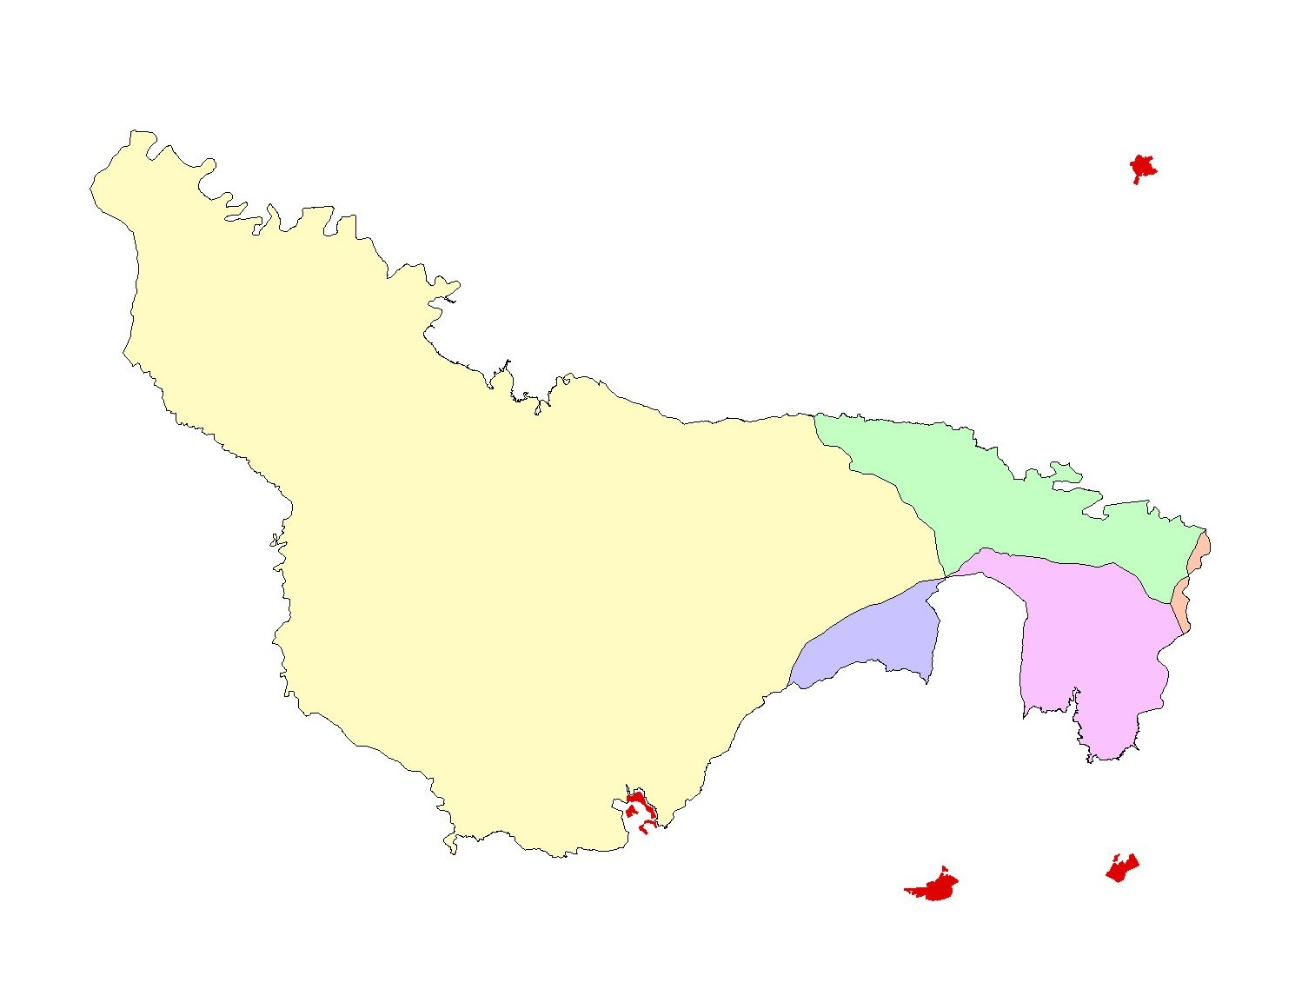
Villaviciosa de Córdoba:
5.217 ha - 8’6% PNSH
Córdoba:
192 ha - <1 % PNSH
Hornachuelos:
48.944 ha - 81’4% PNSH
Posadas:
1.501 ha - 2’7% PNSH
Almodóvar del Río:
4.178 ha – 6,4 % PNSH

Slide 13
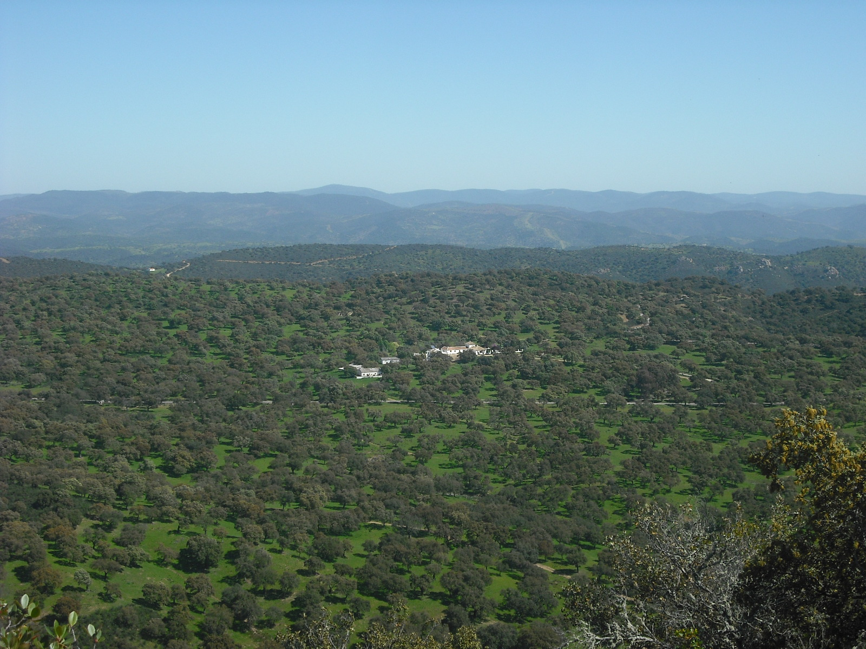
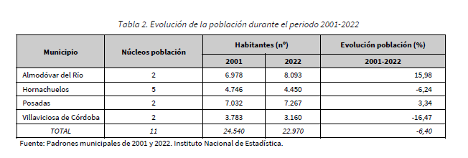
Caracterización del Territorio
Escasez de poblamiento (San Calixto 22 habitantes y Trabajadores Fincas 40 personas censadas)
Poca aptitud de estos terrenos para la agricultura
Escasez de sistemas de comunicación.
El aislamiento que ocasiona la orografía y la escasa productividad de los terrenos han convertido a este en un territorio predominantemente forestal y ganadero
Régimen de Propiedad
Propiedad Particular | 92% | 90% Forestal y 2% Agrícola
Propiedad Pública | 8% | M.P. VV.PP. D.P.H

Slide 14
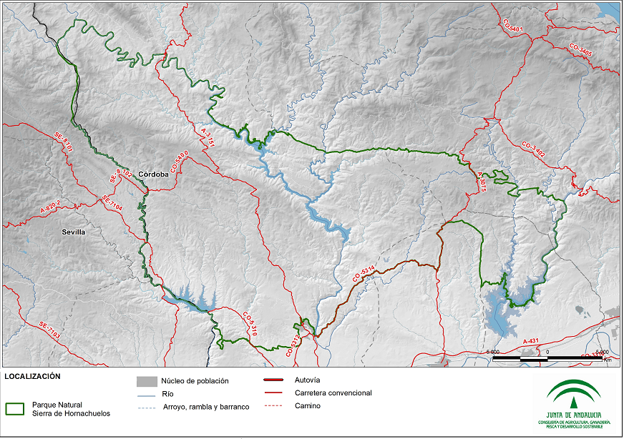

Slide 15
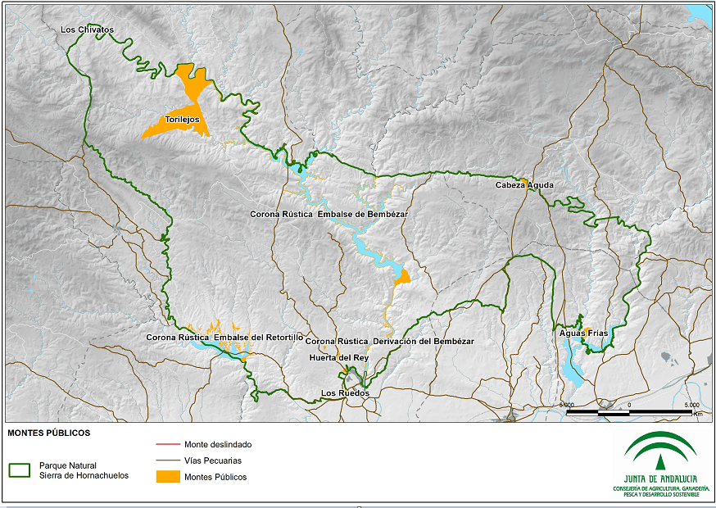

Slide 16
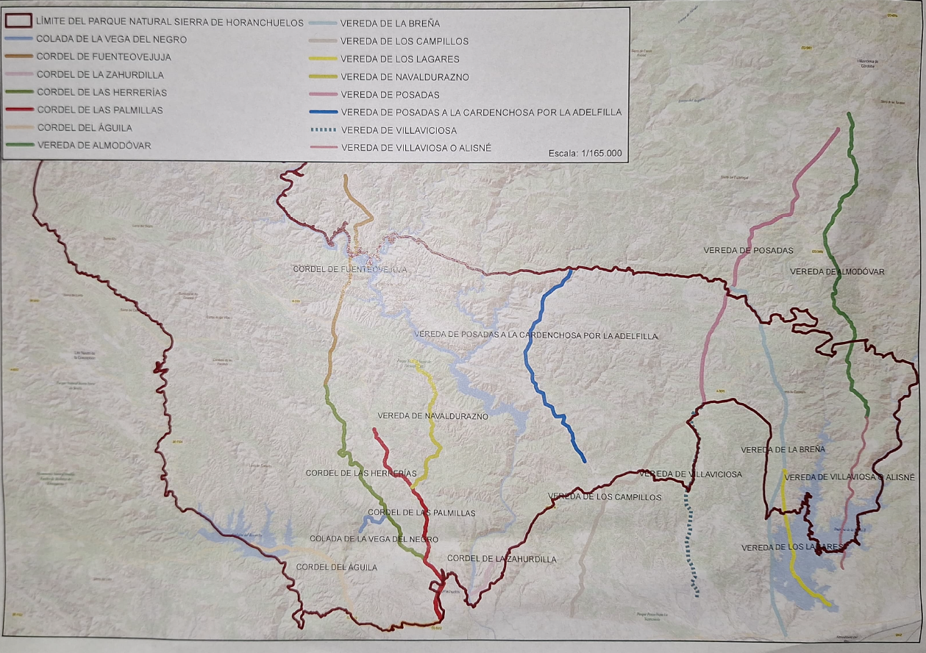

Slide 17
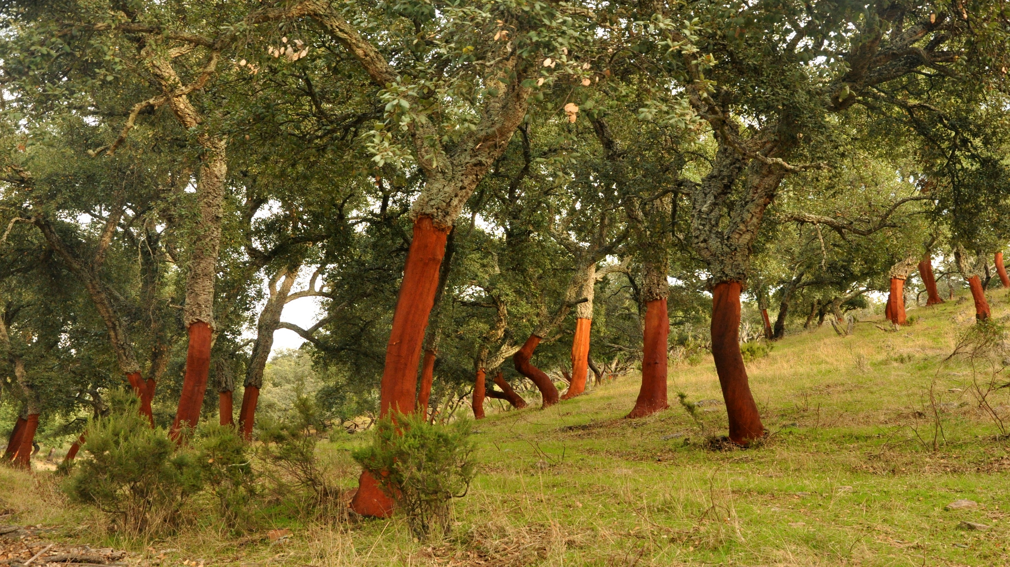
Usos y aprovechamientos
Actividad forestal tradicional importante y diversificada, sustentada por la extensa superficie forestal: saca del corcho, la apicultura, los pastos, la recogida de piña, la obtención de leñas de quercíneas y la recogida de plantas aromáticas o medicinales.
Corcho: 1.600 toneladas anuales 2,6 millones de euros
Caza: 91% de la superficie del Parque Natural tiene aprovechamiento
cinegético de caza mayor (casi 55.000 ha).
63 Cotos en 59.650: 946 hectáreas de media.
Todos los de Caza mayor menos 2 con cercado cinegético de gestión.
USO PÚBLICO Actividades y Turismo vinculado a los valores naturales

Slide 18
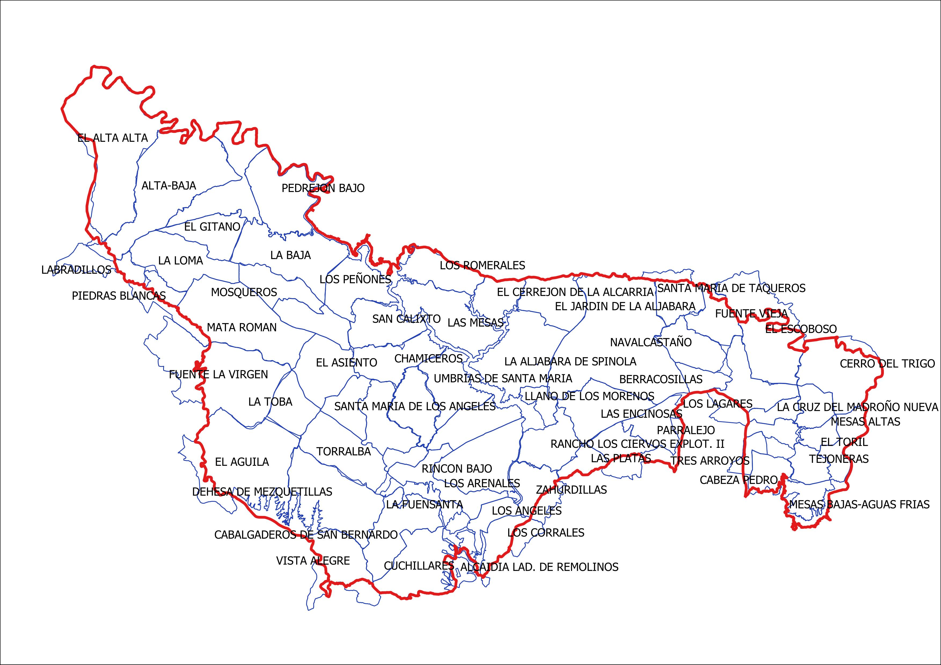

Slide 19
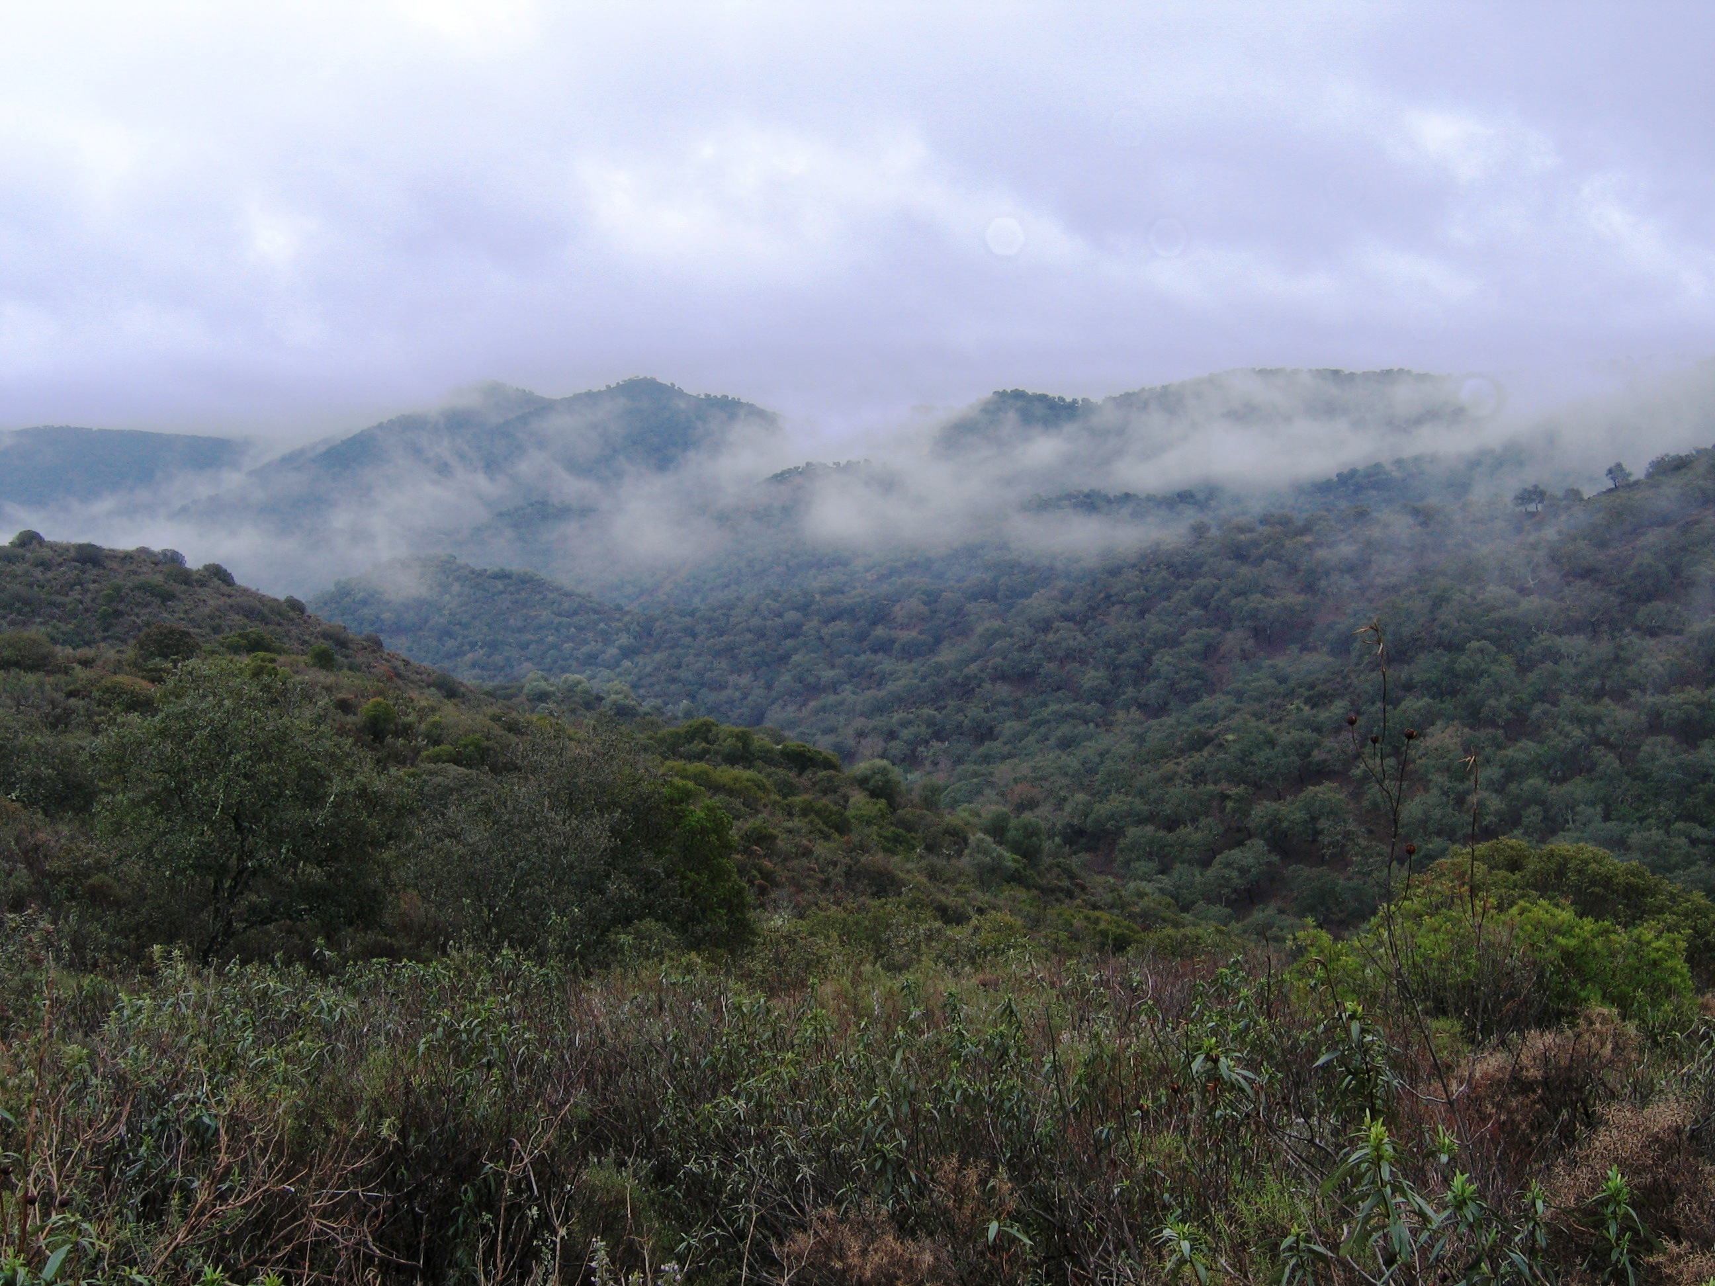
Valores Ambientales E.N.P. SEIRRA DE HORNACHUELOS
Vegetación y flora relevante:
Bosque esclerófilo mediterráneo, con gran extensión de comunidades florísticas con una importante presencia de matorral mediterráneo, acompañado por un estrato arbóreo más o menos laxo, normalmente constituido por quercíneas.
Formación arbustiva común son los jarales y lo aulagares, con abundante presencia de jara de estepa (Cistus albidus)
Dehesas constituidas por formaciones de encinas y de alcornoques. Otro tipo de arbolado es el acebuche (Olea europaea var. Sylvestris).
Fauna relevante:
Especie en peligro de extinción: águila imperial ibérica (Aquila adalberti) y cigüeña negra (Ciconia nigra)
Especies Amenazadas: el buitre negro (Aegypius monachus) y el águila perdicera (Hieraaetus fasciatus).
Fauna piscícola, destaca el jarabugo (Anaecypris hispanica) catalogado en peligro de extinción.
El lobo (Canis lupus), con presencia ocasional y una importante comunidad de quirópteros cavernícolas, entre ellos Miniopterus schreibersii y Rhinolophus mehelyi.

Slide 20
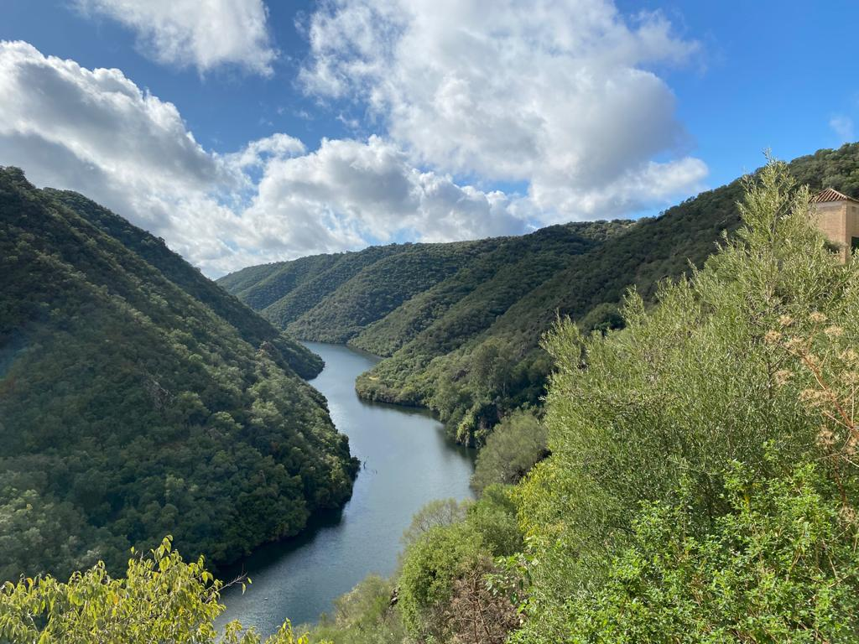
Valores Ambientales E.N.P. SIERRA DE HORNACHUELOS
Lobo: (Canis lupus)
Aves rapaces amenazadas: Aquila adalberti, Aegypius monachus y Aquila fasciata
Quirópteros cavernícolas: Miniopterus schreibersii, Myotis bechsteinii, Myotis blythii, Myotis emarginatus, Myotis myotis, Rhinolophus euryale, Rhinolophus ferrumequinum y Rhinolophus hipposideros
Cigüeña negra (Ciconia nigra)

Slide 21
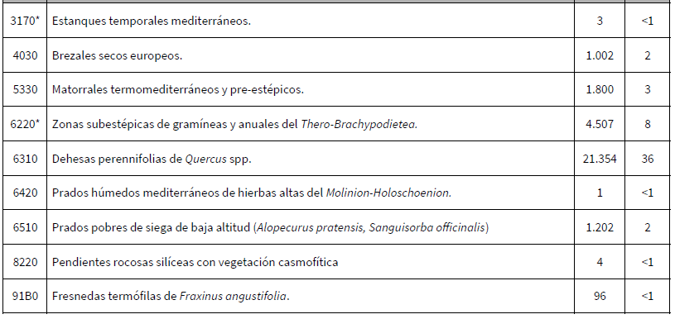
Valores Ambientales E.N.P. SIERRA DE HORNACHUELOS
14 tipos HIC catalogados por la Directiva Hábitats, tres prioritarios de la UE. 7 de ellos muy raros. HIC 48,30% territorio PNSH.

Slide 22
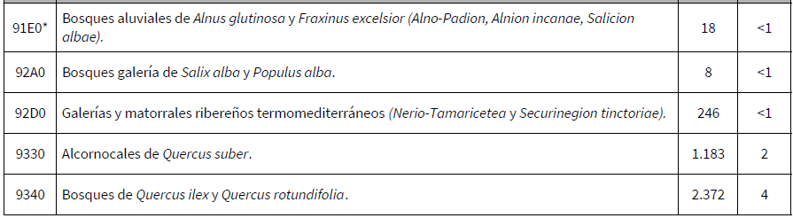
Valores Ambientales E.N.P. SIERRA DE HORNACHUELOS

Slide 23
Zonificación del P.N. Sierra de Hornachuelos
Delimitación de zonas sobre las que establecer una ordenación de usos y aprovechamientos
Superficie total del P.N. Sierra de Hornachuelos: 59,650 ha.
ZONAS DE RESERVA (Zona A): Superficie 10,532 ha, 17.66 %
ZONAS DE REGULACIÓN ESPECIAL (Zona B): 47,584 ha, 79,77 %
ZONAS DE REGULACIÓN COMÚN (Zona C): 1,525 ha, 2,56 %
ZONAS EXCLUIDAS (Zona E): 9ha, 0,02 %.

Slide 24
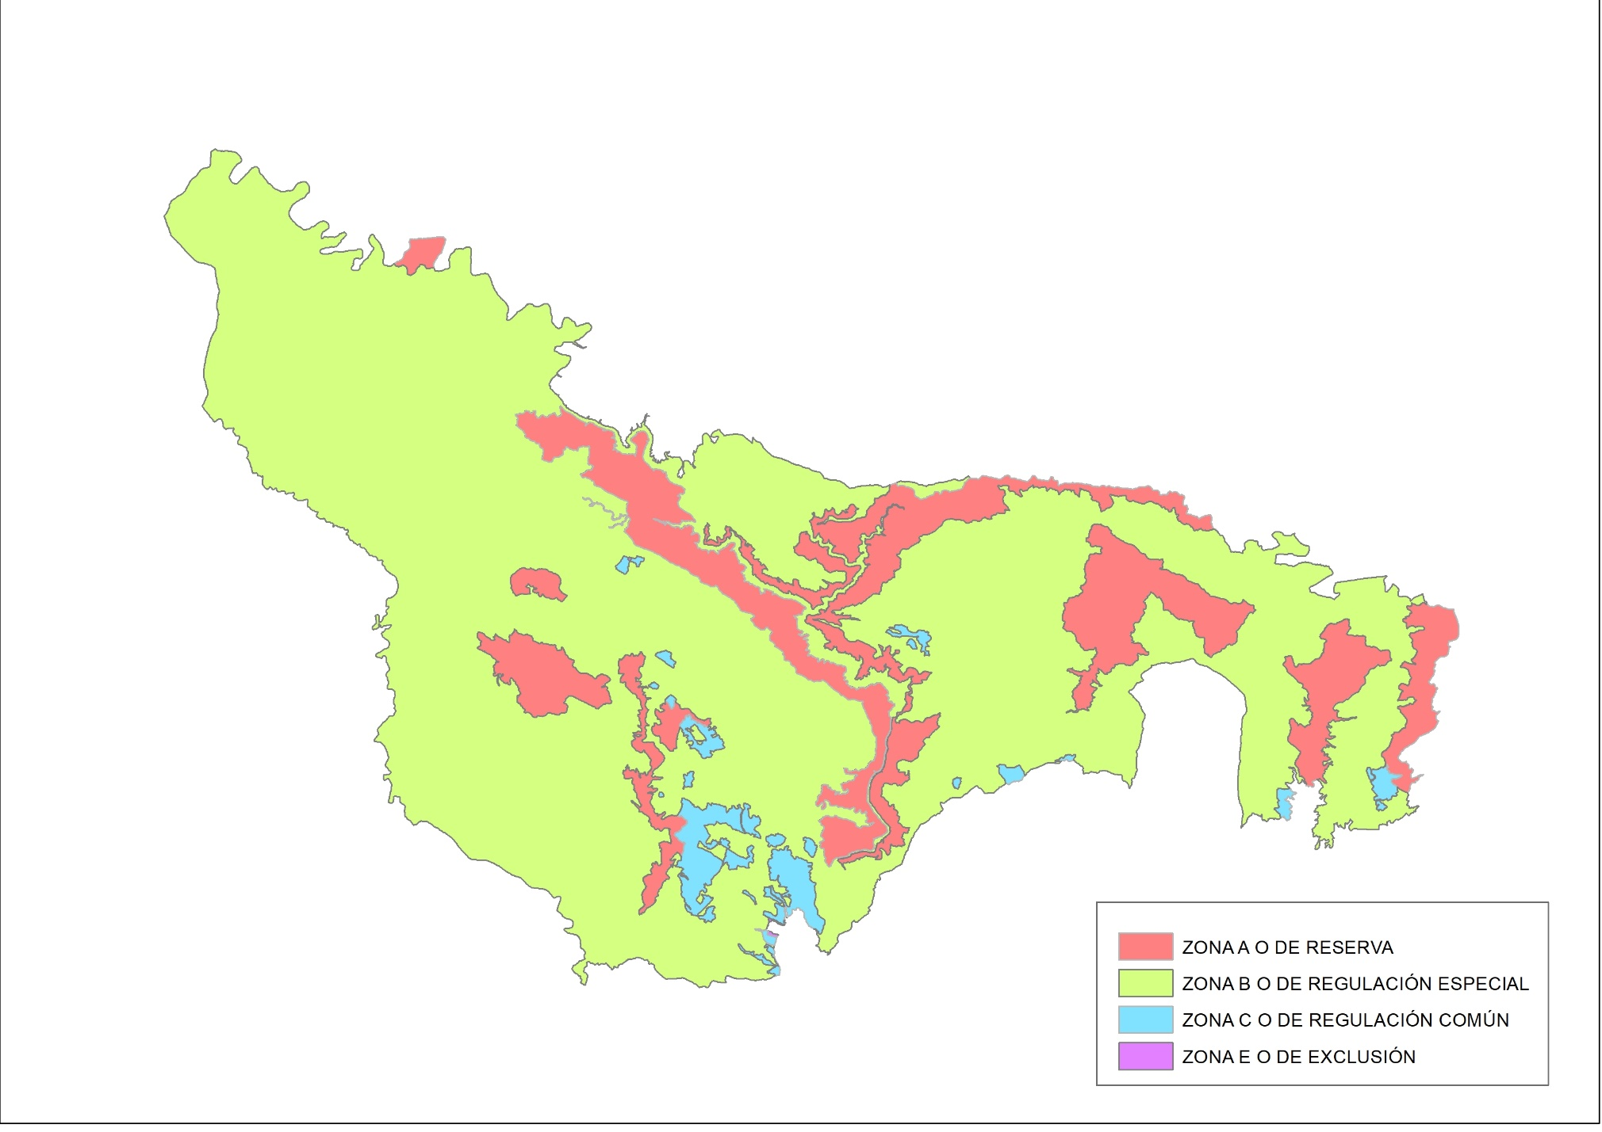

Slide 25
Caracterización de la Zonificación
ZONAS DE RESERVA (Zonas A)
Máximo nivel de protección
Espacios con valores ambientales excepcionales
Ordenación de usos supeditados a la conservación
Usos y actividades compatibles
Forestales
Ganaderos tradicionales
Actividad cinegética
Uso público y educación ambiental
Actividad científica

Slide 26
Caracterización de la Zonificación
ZONAS DE RESERVA (Zonas A)
Usos y actividades incompatibles
Cambios de uso del suelo
Eliminación de vegetación
Nuevas instalaciones y edific.
Movimientos de tierra
Actividad náuticas

Slide 27
Caracterización de la Zonificación
ZONAS DE REGULACIÓN ESPECIAL (Zona B)
Nivel de protección medio
Espacios con valores ambientales altos
Ordenación de usos y actividades que posibilite el
aprovechamiento de los recursos compatible con la
conservación
Usos y actividades compatibles
Forestales
Agrícolas existentes y ganaderos tradicionales
Actividad cinegética
Uso público y educación ambiental
Actividad científica

Slide 28
Caracterización de la Zonificación
Usos y actividades incompatibles
Eliminación de vegetación
Pérdida función protectora del olivar
Cambio de uso forestal a agrícola
Infraestructuras que supongan peligro Zonas A
Nuevas canteras

Slide 29
Caracterización de la Zonificación
ZONAS DE REGULACIÓN COMÚN (Zona C)
Menor nivel de protección
Espacios con valores ambientales medios o bajos
Ordenación de usos y actividades que posibilite el
aprovechamiento de los recursos y la recuperación
de los ecosistemas
Usos y actividades compatibles
Agrícolas existentes y ganaderos tradicionales
Actividad cinegética
Equipamientos de uso público y educ. ambiental
Actividad científica
Cambios de uso y de cultivo

Slide 30
Caracterización de la Zonificación
ZONAS DE EXCLUSIÓN (Zona E)
Terrenos clasificados por los planeamientos urbanísticos vigentes, como suelo urbano y ubanizable.
Estas zonas quedan excluidas de la aplicación de la normativa general y particula del PORN y PRUG.

Slide 31
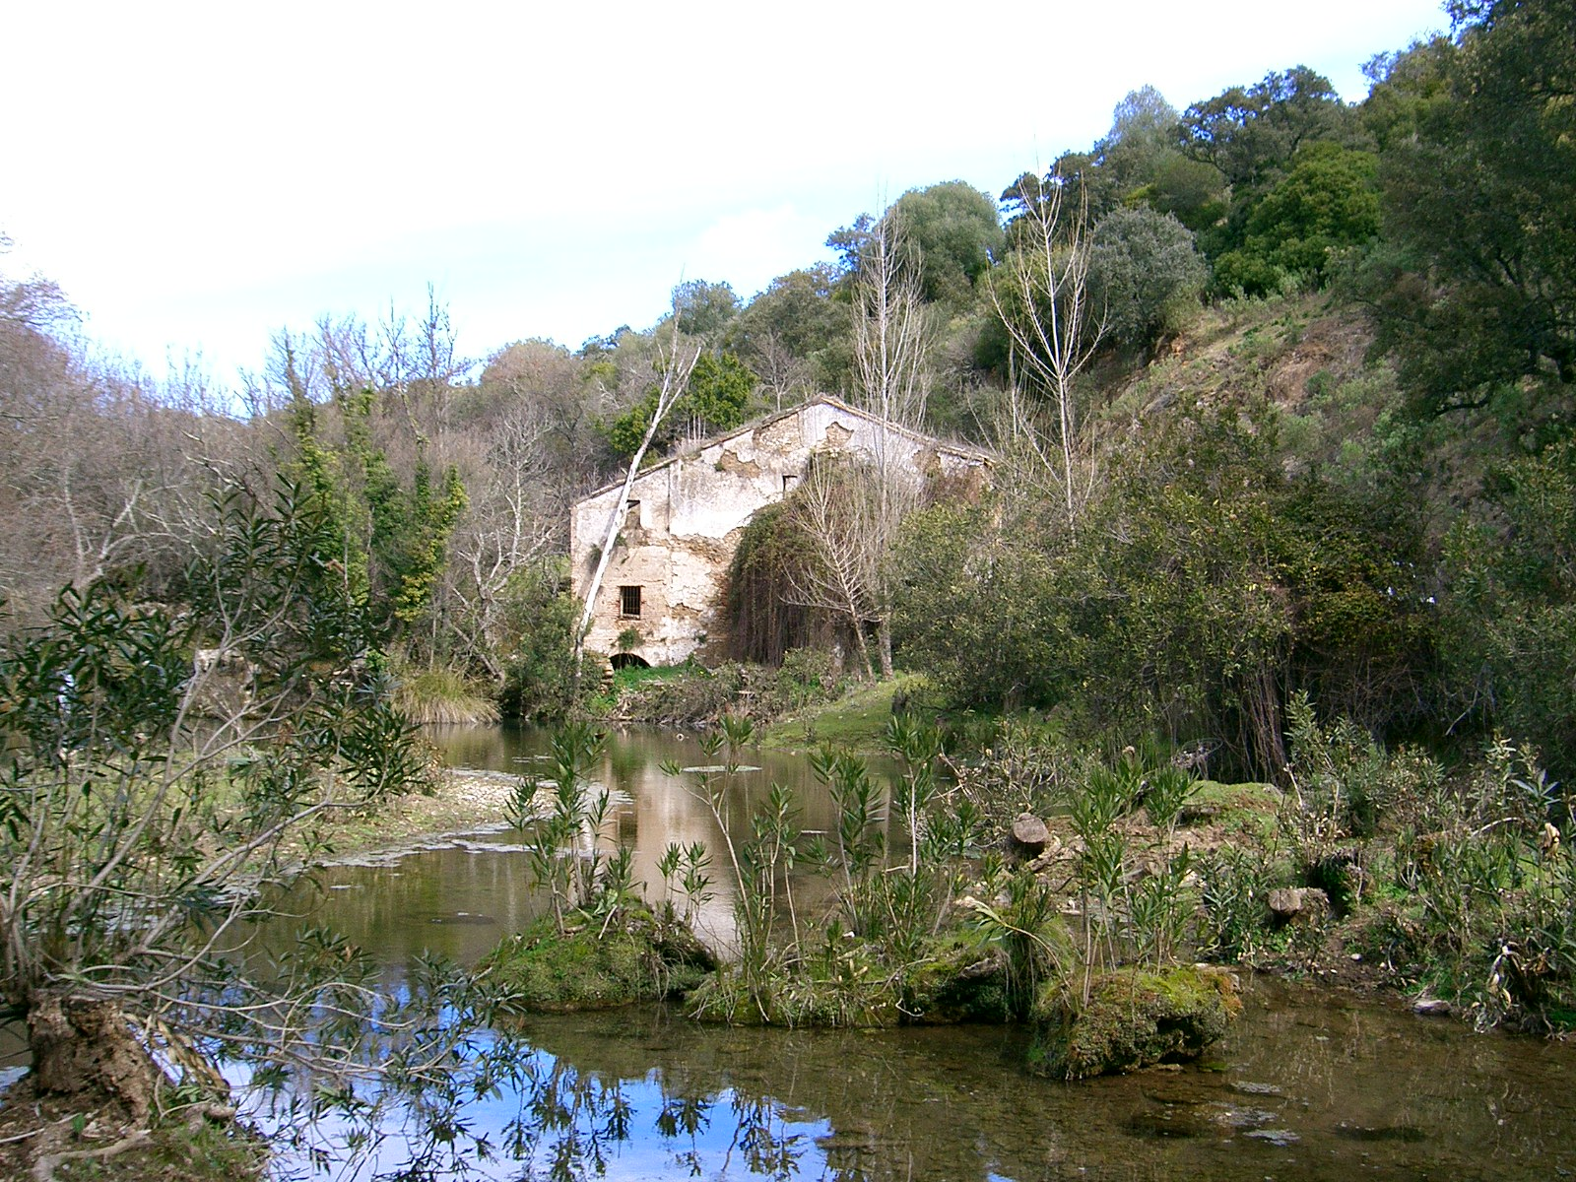
GESTIÓN DE CONFLICTOS EN EL P. N. SIERRA DE HORNACHUELOS
Situación de partida: predominio casi absoluto de la propiedad privada.
Conflictos generados por la actividad cinegética: cercados cinegéticos, sobrecarga cinegética, cupos de capturas, veneno, especies alóctonas, furtivismo, Cierre senderos por actividades cinegéticas.
Conflictos generados por el manejo de la vegetación: desbroces excesivos, adehesamiento, (aprovechamiento de corcho), (podas abusivas).
Conflictos generados por la actividad ganadera: cercados ganaderos, sobrecarga ganadera, interacción con la fauna cinegética y silvestre.

Slide 32
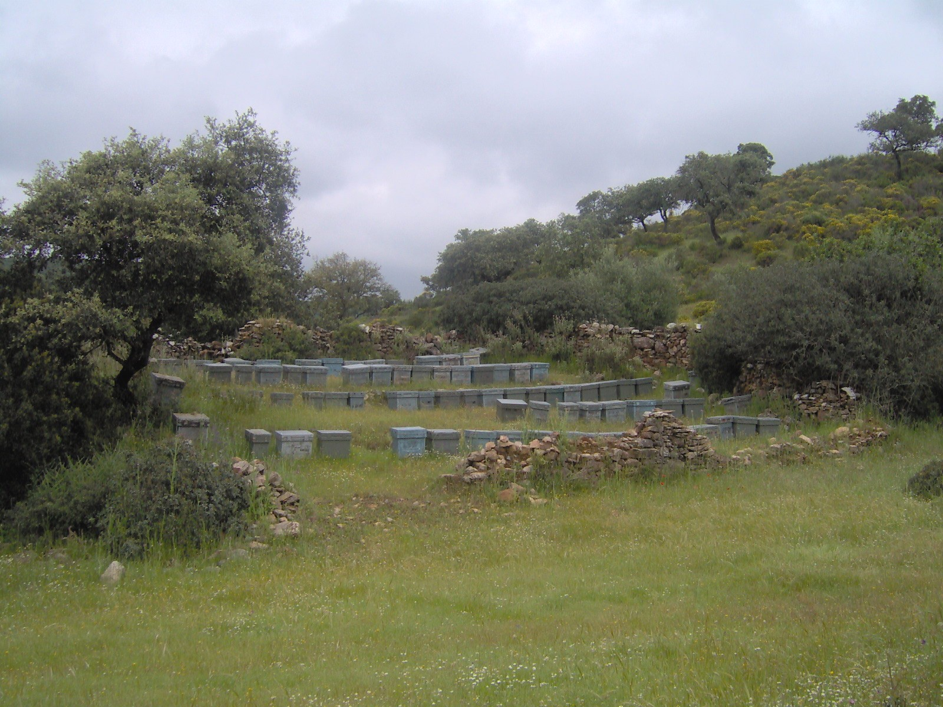
GESTIÓN DE CONFLICTOS EN EL E.N.P SIERRA DE HORNACHUELOS
Conflictos generados por la construcción de instalaciones: cerramientos, Zonas A, tendidos eléctricos.
Conflictos generados por la construcción de edificaciones: pequeñas propiedades, Zonas A, respeto a la arquitectura popular, presiones urbanísticas.
Gestión del uso público: vandalismo, escasez de suelo público, deslindes vías pecuarias y caminos públicos, etc.
Oportunidad de colaboración público-privada: convenios.
Ocurrencia de sucesos catastróficos: sequías, lluvias torrenciales, incendios forestales, plagas y enfermedades.

Slide 33
PRUG
Apartado 4.2.1.9. PRUG:
“1º Los trabajos y aprovechamientos forestales que impliquen el uso de maquinaria pesada o un nivel de ruido elevado (desbrozadoras, motosierras, etc.) durante el periodo reproductivo citado deberán realizarse a más de 500 m del nido. Los trabajos y aprovechamientos forestales podrán ser suspendidos o, en su caso, aplazados cautelarmente en aquellos casos en los que la Consejería competente en materia de medio ambiente constante riesgo de causar un fracaso reproductivo en nidos concretos.
2º Los trabajos y aprovechamientos forestales distintos de los citados en el párrafo anterior durante las fases de incubación y estancia de los pollos en el nido podrán realizarse siempre que se lleven a cabo a más de 200 m del nido y durante las fases de cortejo, adecuación del nido y estancia de los pollos en el territorio (fuera del nido) podrán realizarse siempre que se lleven a cabo a más de 100 m del nido. Los trabajos y aprovechamientos forestales podrán ser suspendidos o, en su caso, aplazados cautelarmente en aquellos casos en los que la Consejería competente en materia de medio ambiente constante riesgo de causar un fracaso reproductivo en nidos concreto.
3º No obstante lo establecido en los apartados anteriores, las distancias referidas podrán ser ajustadas a las circunstancias específicas de cada caso (tipo de actuación a realizar, tolerancia de la especie, relieve de la zona, etc) previa evaluación in situ de las mismas. Dicha evaluación podrá realizarse de oficio o a instancia del interesado”.

Slide 34
¡Gracias por su atención!

